Slide 1
Здоровым быть здорово!
Работу выполнила:
Сенчукова Анастасия,
ученица 10 «а» класса МБОУ СШ №1
г. Архангельска Архангельской области
Руководитель:
Куприянович Марина Олеговна,
учитель математики высшей квалификационной категории,
МБОУ СШ № 1 г. Архангельска
Архангельской области, 2016 год

Slide 2
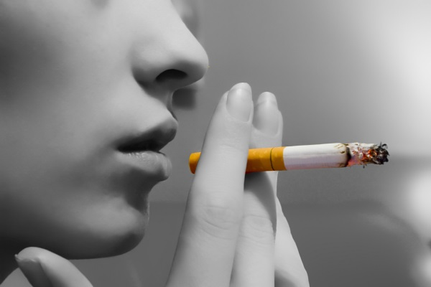
Курение
Табакокуре́ние (или просто куре́ние) — вдыхание дыма тлеющих высушенных или обработанных листьев табака, наиболее часто в виде курения сигарет, сигар, курительных трубок или кальяна.
Согласно данным ВОЗ (Всемирной Организации Здравоохранения), около одной трети взрослого мужского населения мира курят табак. Табакокурение было привезено в Испанию Колумбом после открытия Америки и затем распространилось в Европу и остальной мир через торговлю.
Табачный дым содержит психоактивные вещества —никотин, который вызывают слабую эйфорию. Эффекты воздействия никотина включают временное снятие чувства беспокойства, раздражительности, неспособности сосредоточиться, которые возникают при отказе от его употребления даже на короткий период времени после периода систематического и регулярного употребления.

Slide 3
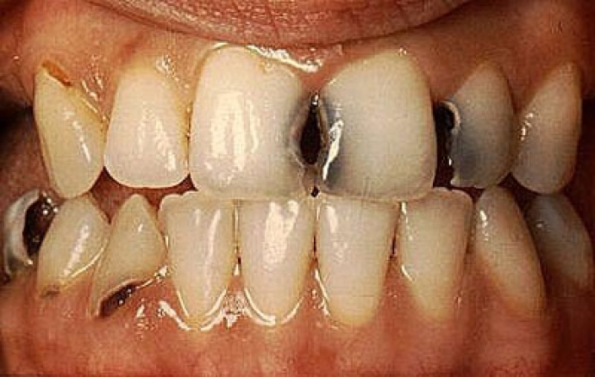
Вред курения
Ухудшение состояние кожи - преждевременное старение, кожа приобретает дряблый, морщинистый вид и сероватый оттенок.
Развитие кариеса. Это приводит к тому, что 45% курильщиков старше 65 лет не имеют своих зубов. Среди некурящих этот показатель ниже в 2 раза.

Slide 4
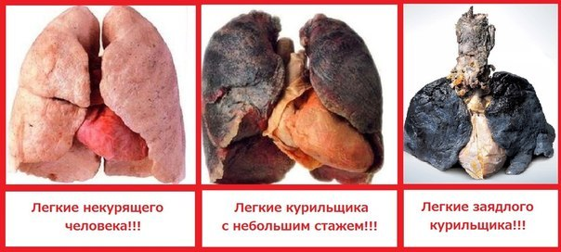
Воспалительные заболевания органов дыхания. Курильщики часто болеют бронхитом и пневмонией. Так, 90% людей, имеющих стаж курения более 7 лет, страдают от «бронхита курильщика».
Язвенная болезнь желудка и 12-перстной кишки. Активные вещества разъедают слизистую оболочку органов пищеварения, приводя к появлению эрозий. Эти мелкие повреждения не заживают, а превращаются в язвы из-за ухудшения кровоснабжения и снижения иммунитета.
Отравление нервной системы. Никотин поражает нервную систему: головной мозг и клетки промежуточных нервных узлов, которые управляют работой внутренних органов. Это приводит к снижению всех видов чувствительности. Курильщики не так ярко чувствуют вкус и аромат, у них нарушено осязание.

Slide 5
Раковые опухоли. 90% случаев рака легких вызваны курением. Рак часто поражает и другие органы: губы, гортань, пищевод, желудок, печень, почки, простату, прямую кишку, поджелудочную и щитовидную железы.
Ухудшение зрения и слезоточивость вызваны раздражающим действием табачного дыма и атрофией зрительного нерва.
Нарушения работы сосудов приводит к развитию ишемической болезни сердца и инфаркта.
Осложнения беременности. Курение повышает риск прерывания беременности на 25%, риск отслоения плаценты на 50%. Риск рождения недоношенного ребенка возрастает в 2 раза.

Slide 6
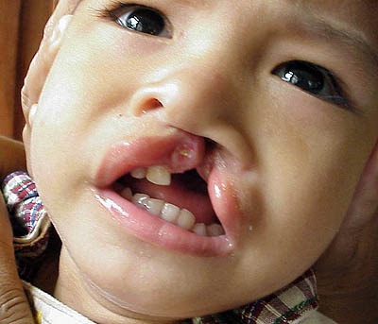
Врожденные пороки развития у плода. Черепно-лицевые аномалии (волчья пасть и заячья губа), пороки сердца, косоглазие – риск развития этих патологий повышается на 25-50%. Если мозг ребенка испытывает кислородное голодание, то высока вероятность рождения ребенка с психическими отклонениями и задержкой умственного развития. У 40% детей, чьи матери курили во время беременности, повышена склонность к судорогам.

Slide 7
Алкоголь
Алкоголь — это своеобразный наркотик, и его употребление парализует многие важные функции человеческого мозга, прежде всего функцию торможения, регуляции поступков людей. В состоянии опьянения человек в значительной мере теряет способность к самоконтролю, самообладанию и в результате нередко совершает антиобщественные поступки, становится жертвой несчастных случаев. Употребление алкоголя приводит к нарушению процесса формирования личности, к ее деградации. Алкоголь расшатывает нервную систему, ослабляет силу воли, делает человека грубым, раздражительным, агрессивным. Безмерно развивается эгоизм, на первое место в жизни такого индивидуума выходит постоянное стремление к удовлетворению повышенной потребности в алкоголе

Slide 8
Вред алкоголя
Болезни сердечно-сосудистой системы. Злоупотребление алкоголем способствует развитию и прогрессированию гипертонической болезни, ишемической болезни сердца, часто является непосредственной причиной инфарктов.
Болезни системы внешнего дыхании. Развитие болезней- хронический бронхит, трахеобронхит, эмфизема легких, туберкулез. Часто алкоголь сочетают с табаком. При одновременном воздействии этих двух ядов их вредное влияние еще более возрастает.
Желудочно-кишечная патология. Больные хроническим алкоголизмом часто жалуются на нарушения деятельности желудочно-кишечного тракта, так как слизистая желудка первой воспринимает ядовитое воздействие алкоголя. При исследовании у них выявляют гастрит, язвенные болезни желудка и двенадцатиперстной кишки

Slide 9
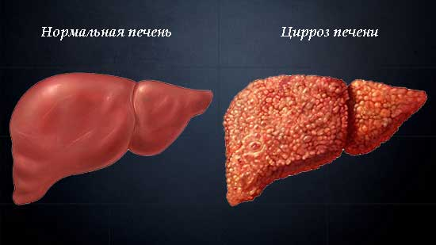
Печень занимает особое положение среди органов пищеварительной системы. Это главная «химическая лаборатория» организма, которая выполняет антитоксическую функцию, участвует почти во всех видах обмена веществ: белковом, жировом, углеводном, водном. Под действием алкоголя функции печени нарушаются, что может привести к циррозу печени.

Slide 10
Почки. У большинства больных алкоголизмом нарушается выделительная функция почек.
Психические отклонения. При алкоголизме обнаруживаются самые разнообразные психические отклонения — галлюцинации, онемение частей тела, судороги мышц, иногда резкая слабость в конечностях.
Нарушения иммунной системы. Алкоголь пагубно влияет на иммунную систему человека, способствует развитию аллергии.
Железы внутренней секреции, в первую очередь половые железы, испытывают вредное влияние алкоголя. Снижение половой функции наблюдается у 1/3 лиц, злоупотребляющих алкоголем. У женщин под влиянием алкоголя снижается способность к деторождению, чаще наблюдаются токсикозы беременности.
Продолжительность жизни. Систематическое употребление алкоголя приводит к преждевременной старости; продолжительность жизни лиц, склонных к пьянству, на 15-20 лет короче средней статистической.

Slide 11
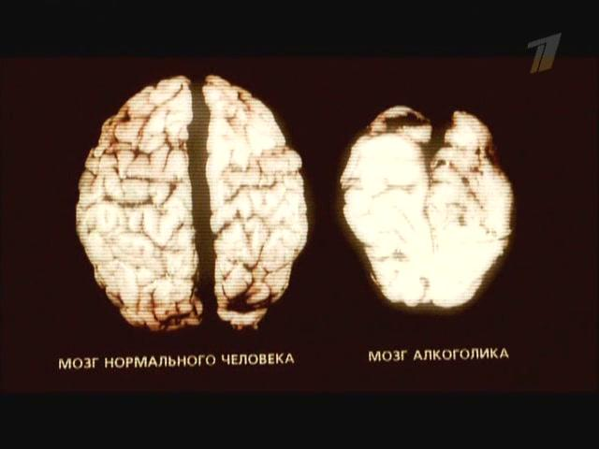
Белая горячка — самая тяжелая форма алкогольной интоксикации. Она дает 1-2% смертных исходов даже при интенсивном медикаментозном лечении, а без лечения смертность может достигать 20%. Для белой горячки характерны галлюцинации, помрачение сознания и дезориентация; при этом отмечаются дрожь, возбуждение, учащенный пульс, высокое кровяное давление и лихорадка.

Slide 12
Библиография
http://www.grandars.ru/college/medicina/vliyanie-alkogolya-na-organizm.html
https://ru.wikipedia.org/wiki/Заглавная_страница

